Slide 1
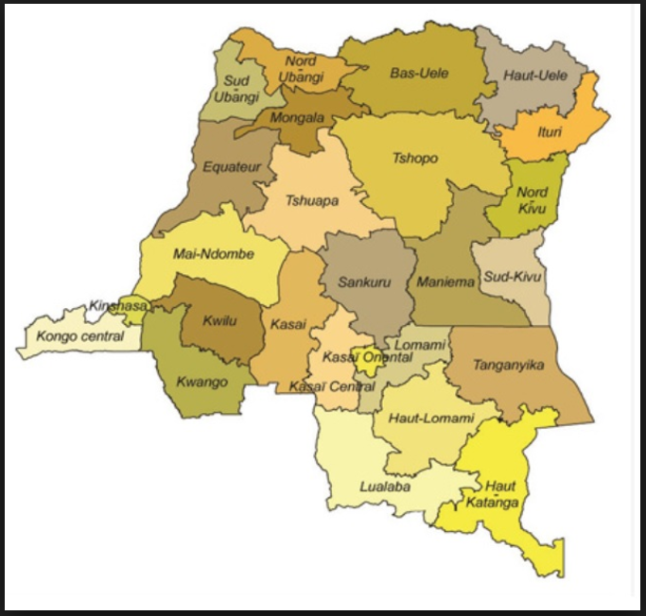
LES CINQ PROVINCES DU GRAND KASAI
1. KASAI
2. KASAI CENTRAL
3. KASAI ORIENTAL (TSHILENGE)
Territoire Kabeya-Kamwanga: 37 Groupements
Territoire Katanda: 10 Groupements
Territoire Lupata-pata: 15 Groupements
Territoire Miabi: 30 Groupements
Territoire Tshilenge: 27 Groupements
4. SANKURU
5. LOMAMI (KABINDA)

Slide 2
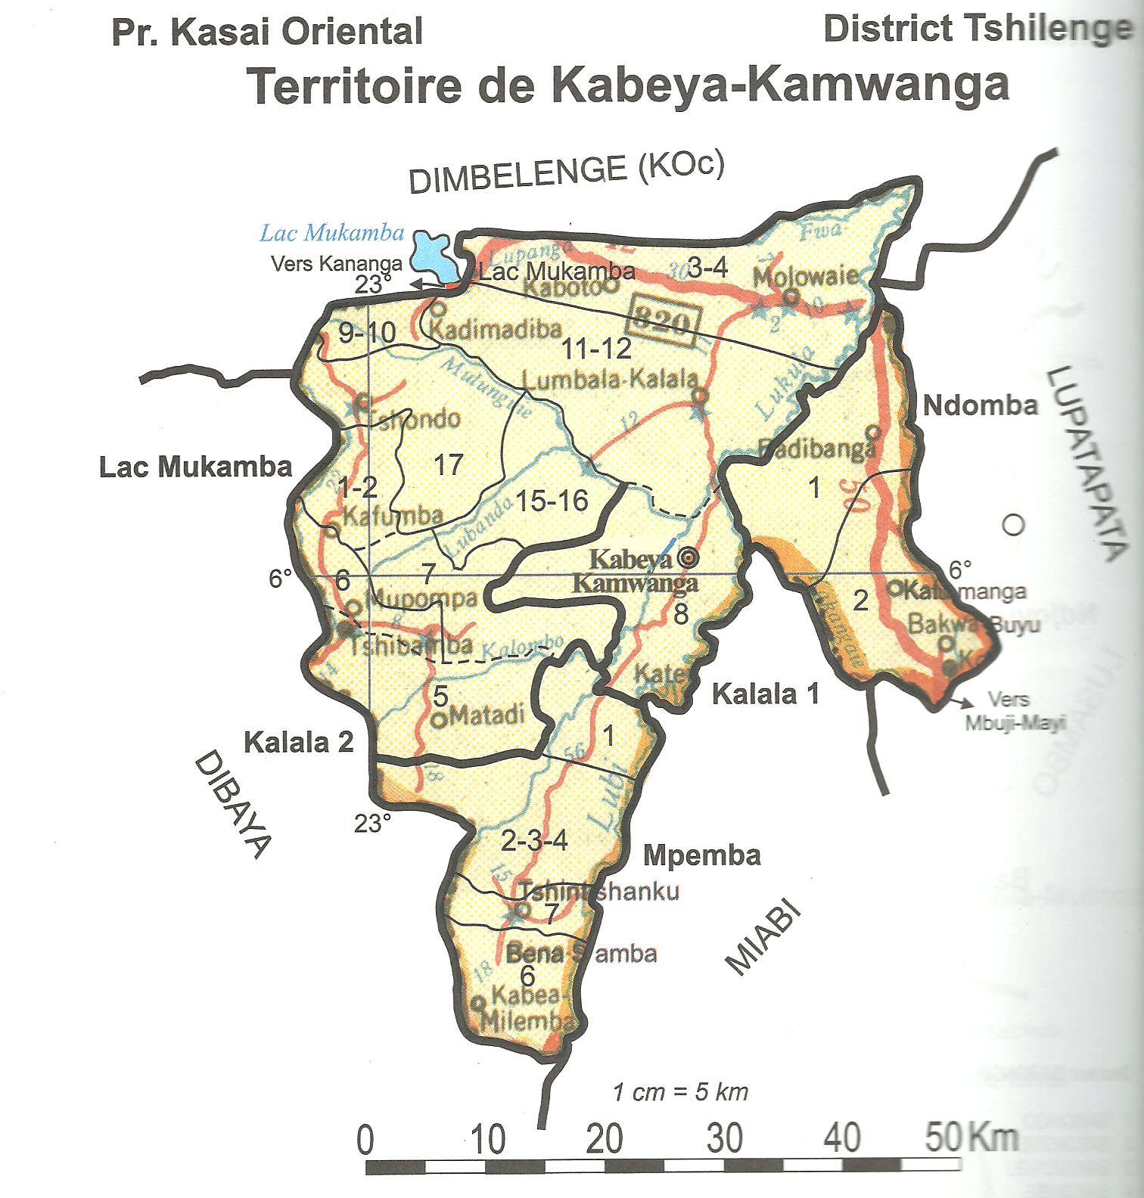
Groupements Des Quatre Secteurs du Territoire de Kabeya-Kamwanga
1. Secteur Kalela (8):
Bakwa Lonji II; Bakwa Lonji III; Bakwa Diyoka; Bakwa Kabamba II; Bakwa Kazadi a Muamba; Bakwa Mukendi; Bakwa Tshimbi; Bakwa Tshimowa
2. Secteur Lac Mukamba (19):
Bakwa Bilonda I; Bakwa Bilonda II; Bakwa Kashila I; Bakwa Kashila II; Bakwa Lonji I; Bakwa Ntombolo I; Bakwa Ntombolo II; Bena Kabuanseya; Bena Kasa I; Bena Kasa II; Bena Kazadi a Lukusa I; Bena Kazadi a Lukusa II; Bena Mulombo I; Bena Mulombo II; Bena Muya I; Bena Muya II; Bena Nzemba; Bena Tshikulu; Bena Tshilanda
3. Secteur Mpemba (7):
Bakwa Nsulu; Bakwa Tshiminyi I; Bakwa Tshiminyi II; Bakwa Tshiminyi III; Bena Majiba; BenaMulemba-Kakopu; Bena Ngeleka;
4. Secteur Ndomba (3):
Bena Kanjinga; Bena Kabamba; Bena Mpeta

